Slide 1
You Only Look Once: Unified, Real-Time Object Detection
汇报人姓名：韩腾毅
指导老师：刘芳

Slide 2
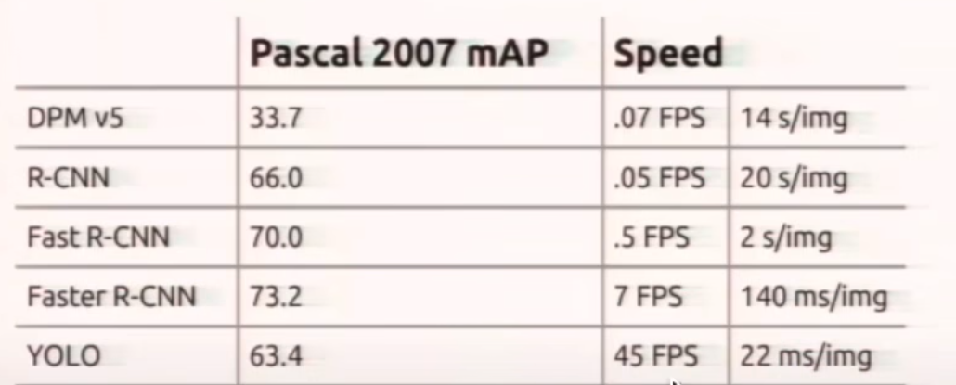
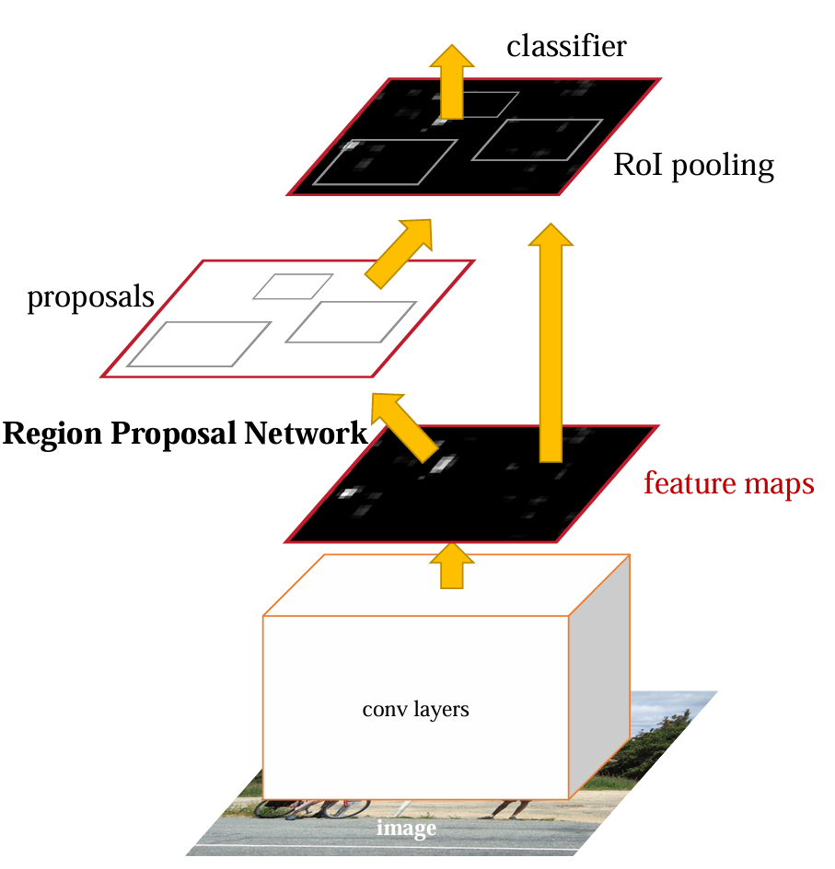
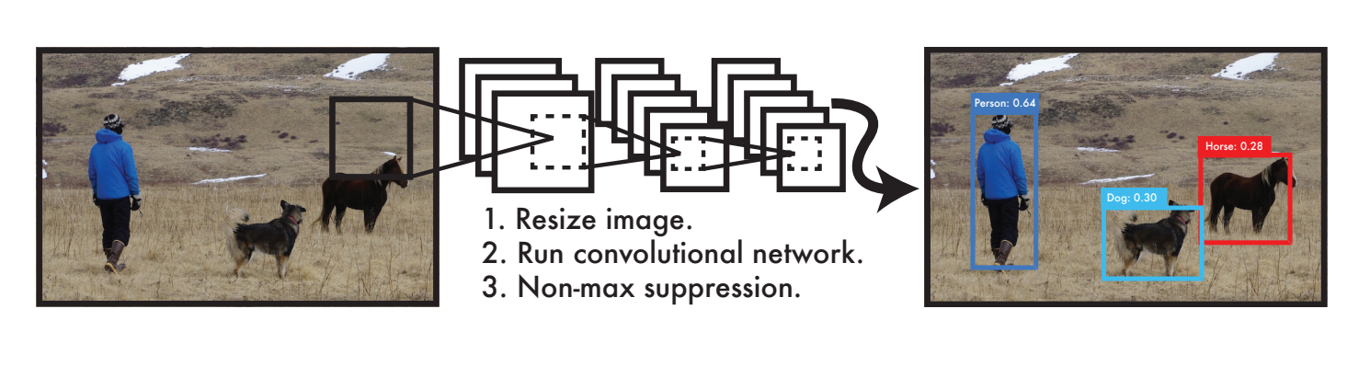
YOLOv1-Change
YOLO
Two Stage One-Stage
Faster-RCNN

Slide 3
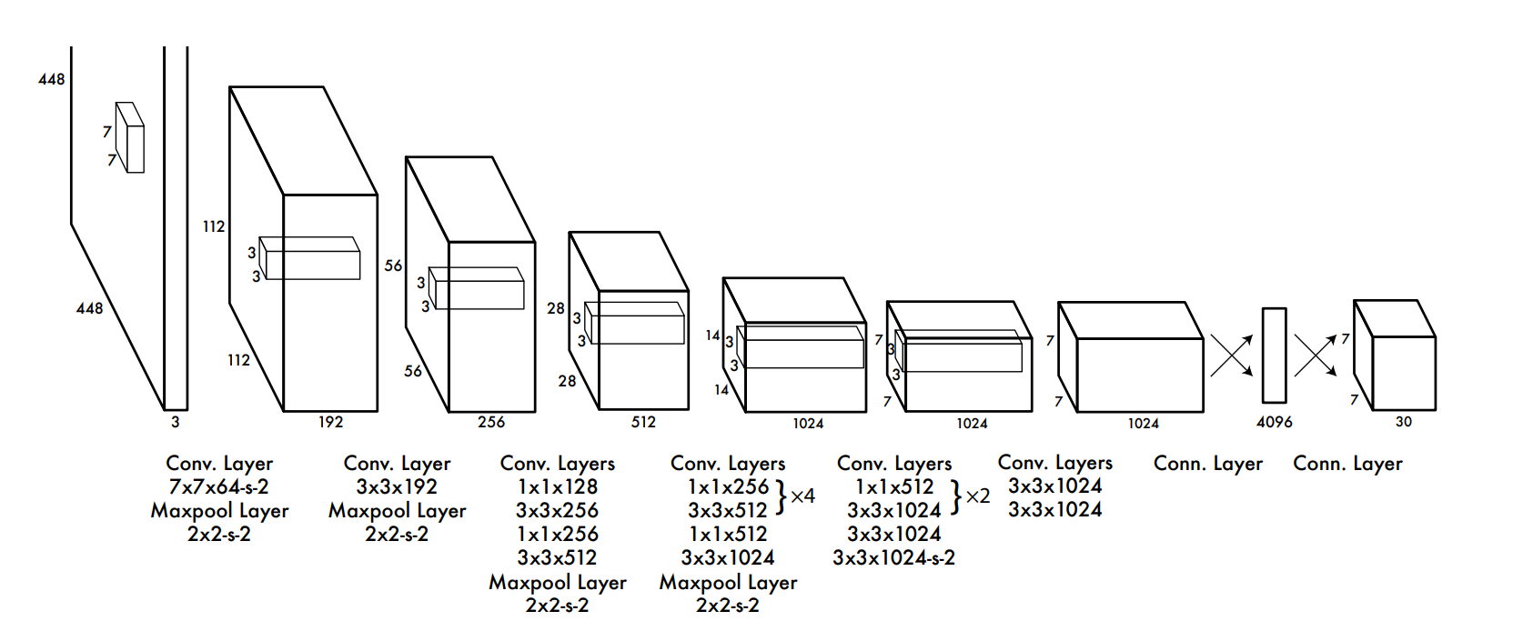

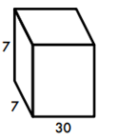

YOLOv1-Structure
reshape
4096
1470
flatten

Slide 4
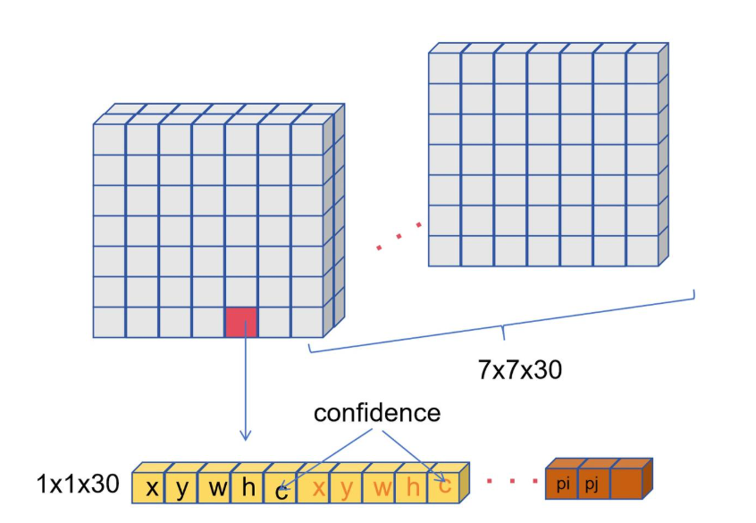
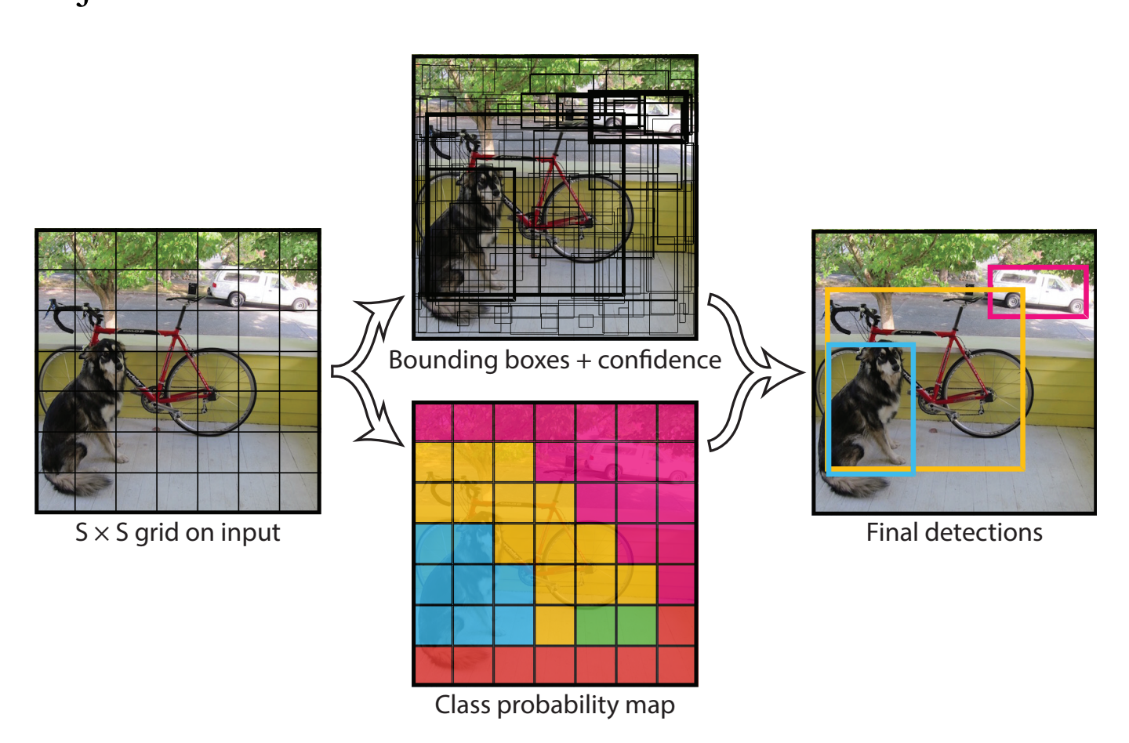
YOLOv1-Output
Two Coordinates
20 Class Probabilities

Slide 5
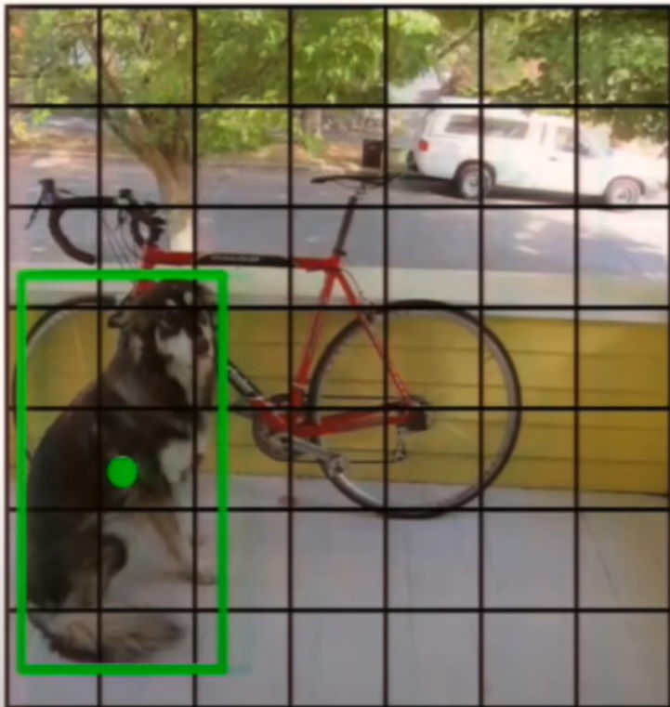
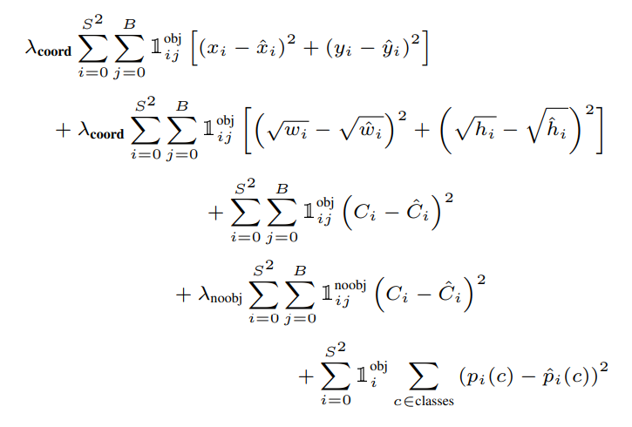
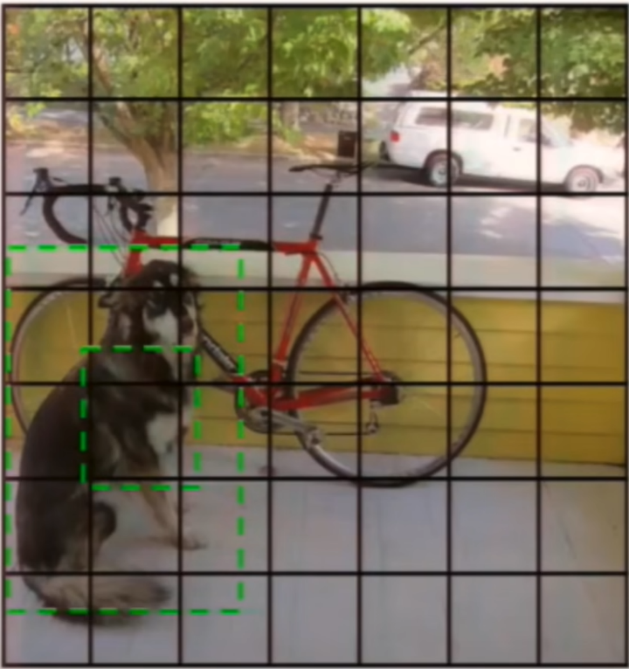
YOLOv1-Loss
边界框损失
置信度损失
分类损失

Slide 6
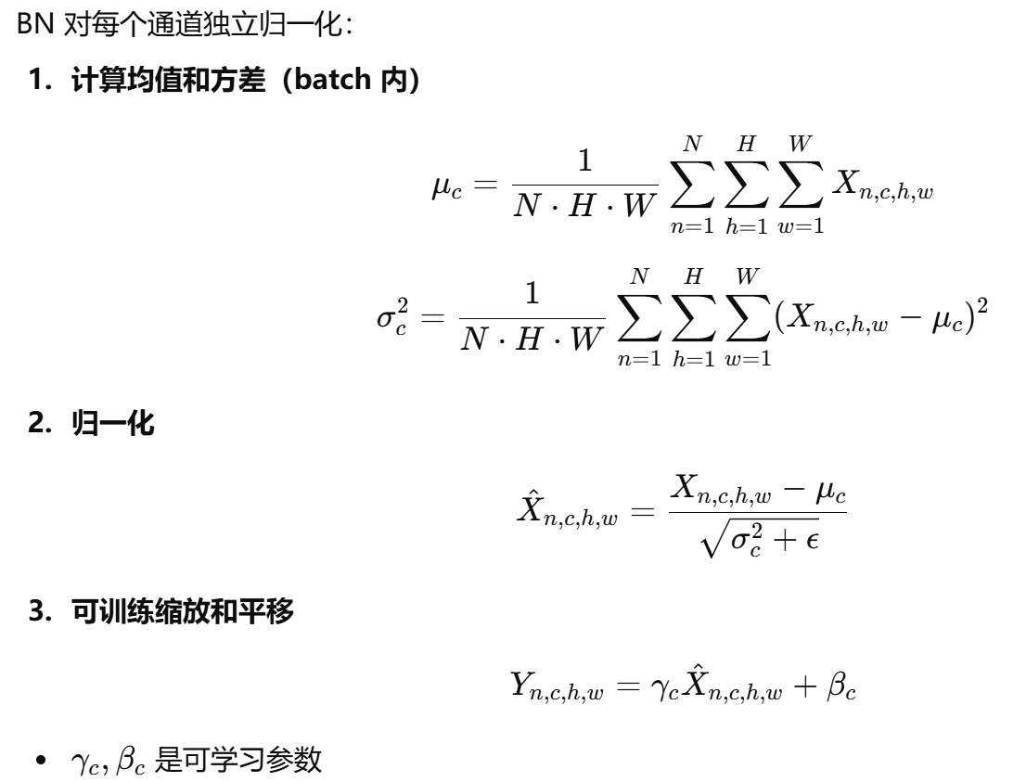
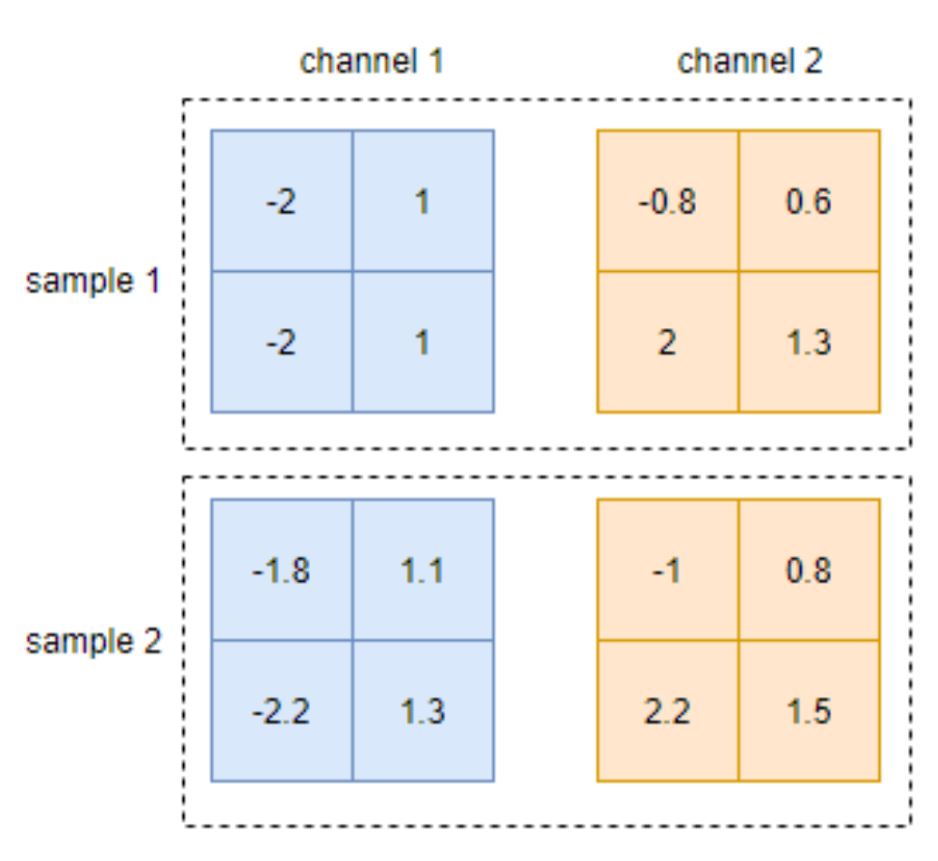
YOLOv2-BN(2d)
Batch Num
Test vs Train

Slide 7
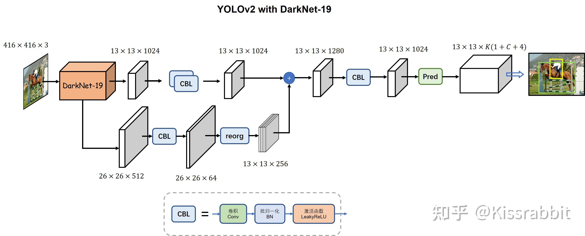
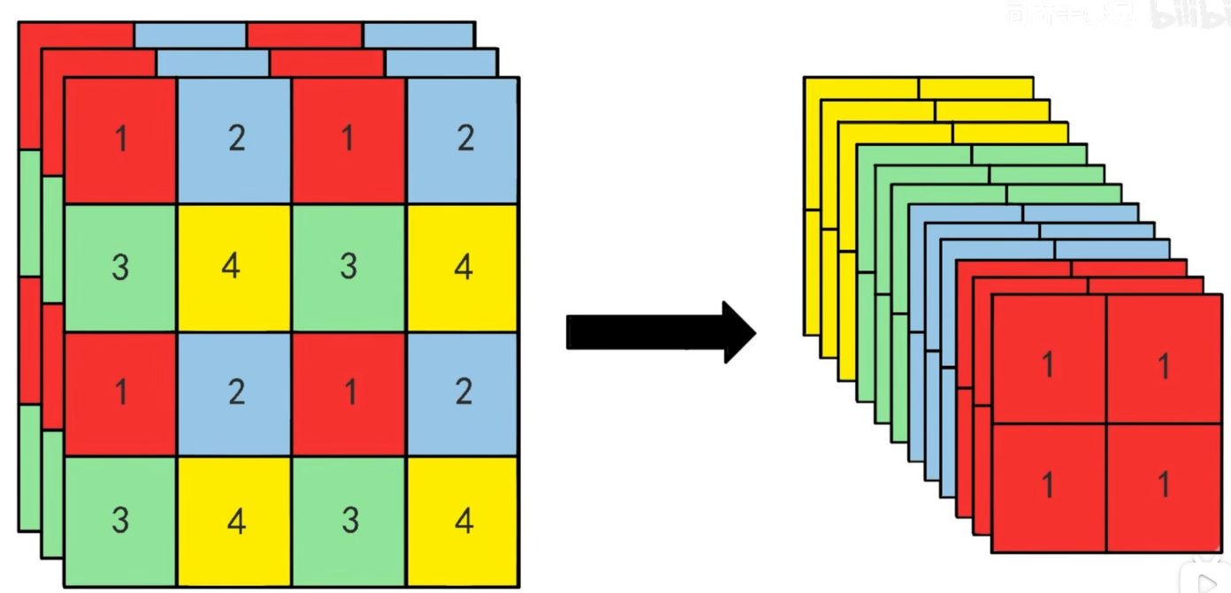
YOLOv2-Structure
Reorg:

Slide 8
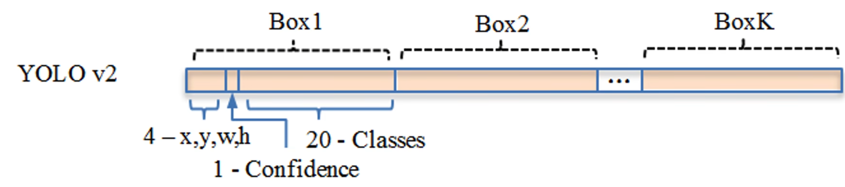
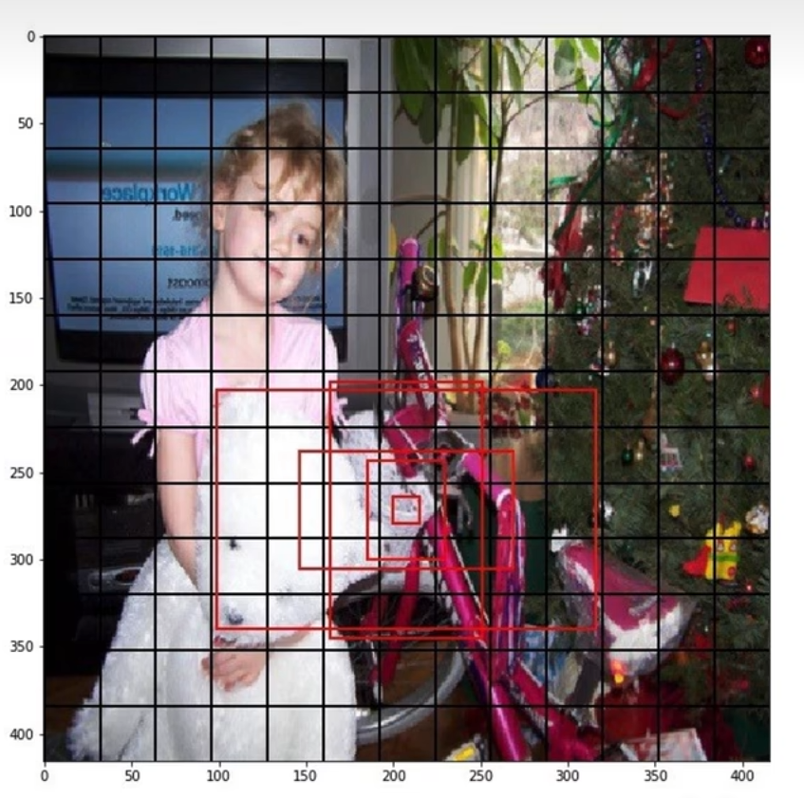
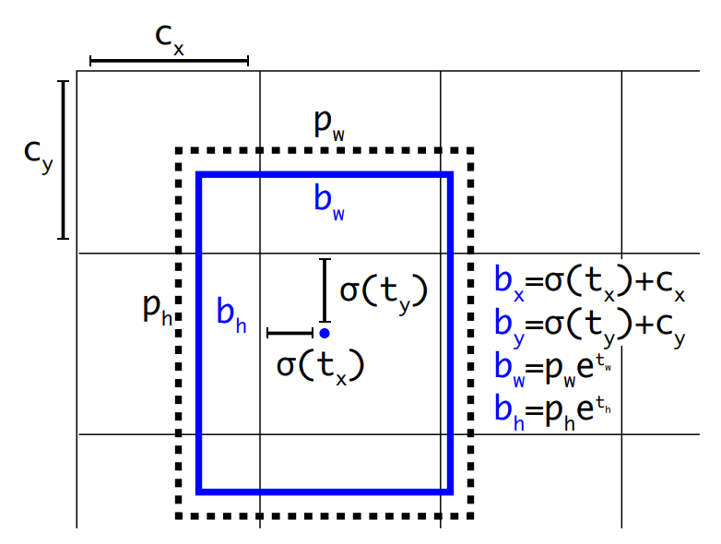
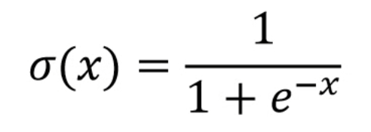
YOLOv2-Anchor

Slide 9
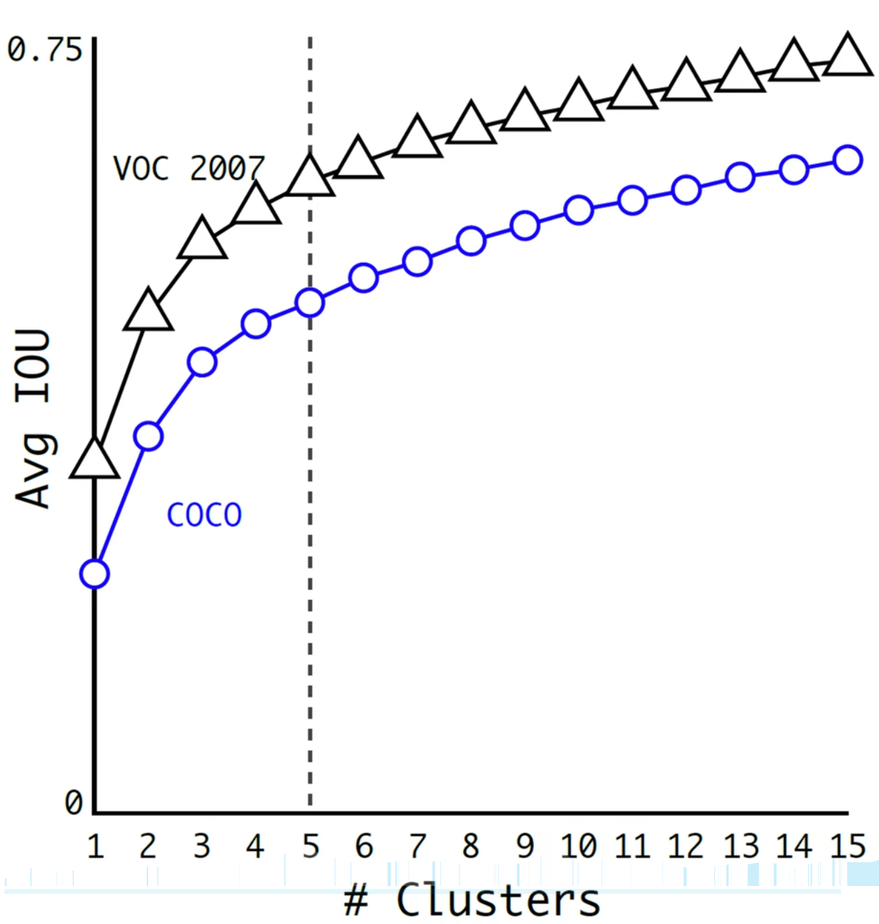
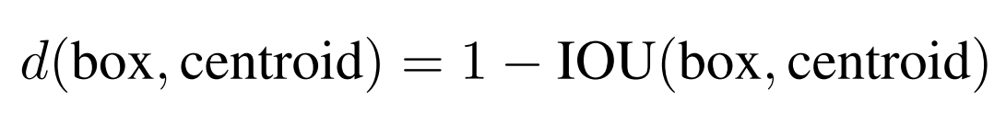
YOLOv2-Anchor Num
Anchor的选取采用key-means方法，其距离没有采用欧氏距离，而使用交并比来反应已选取的聚类中心（w,h）与数据中所有的（w,h）的距离，公式如下：
质心
某目标框

Slide 10
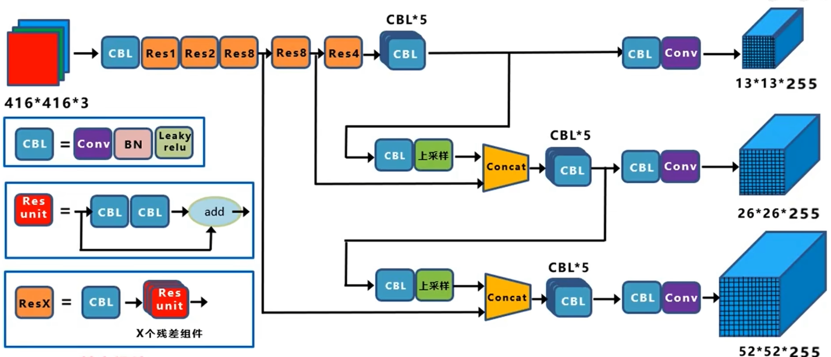
YOLOv3-Structure
BackBone
Neck
Head
下采样32倍
下采样16倍
下采样8倍

Slide 11
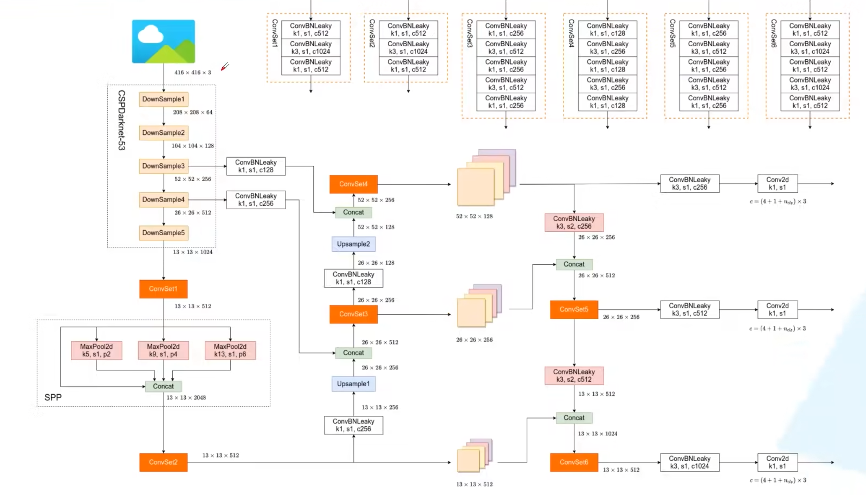
YOLOv4-Structure

Slide 12
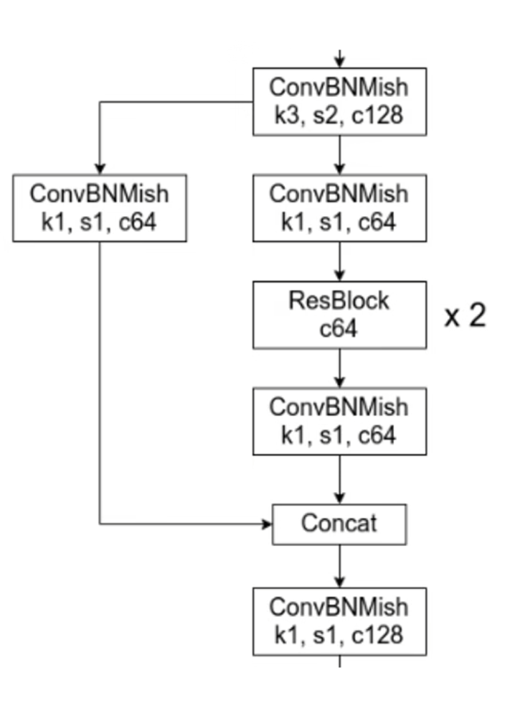
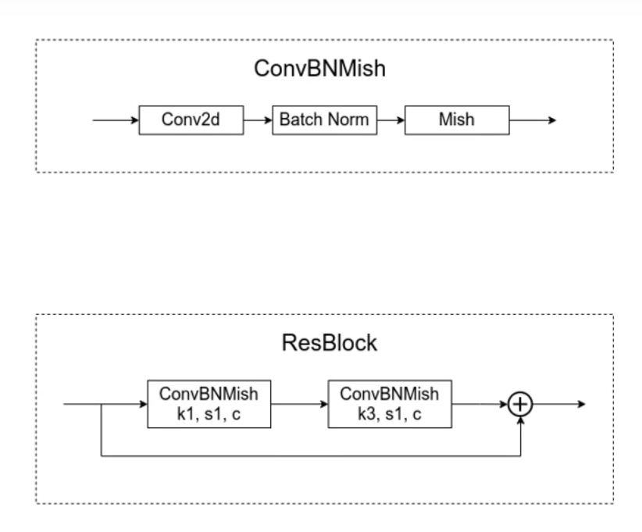
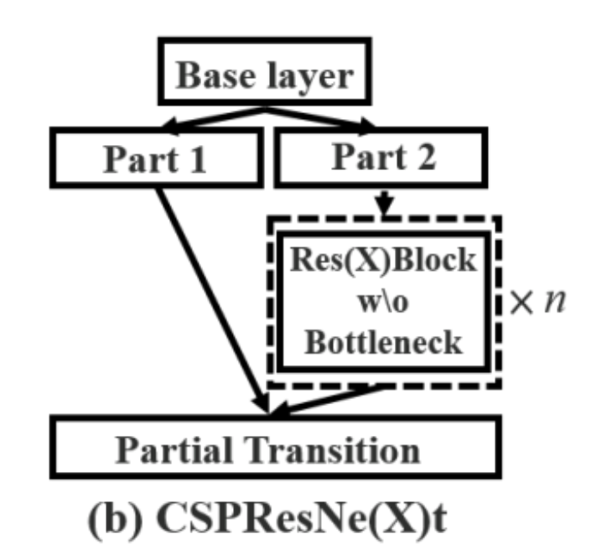
YOLOv4-DownSample

Slide 13
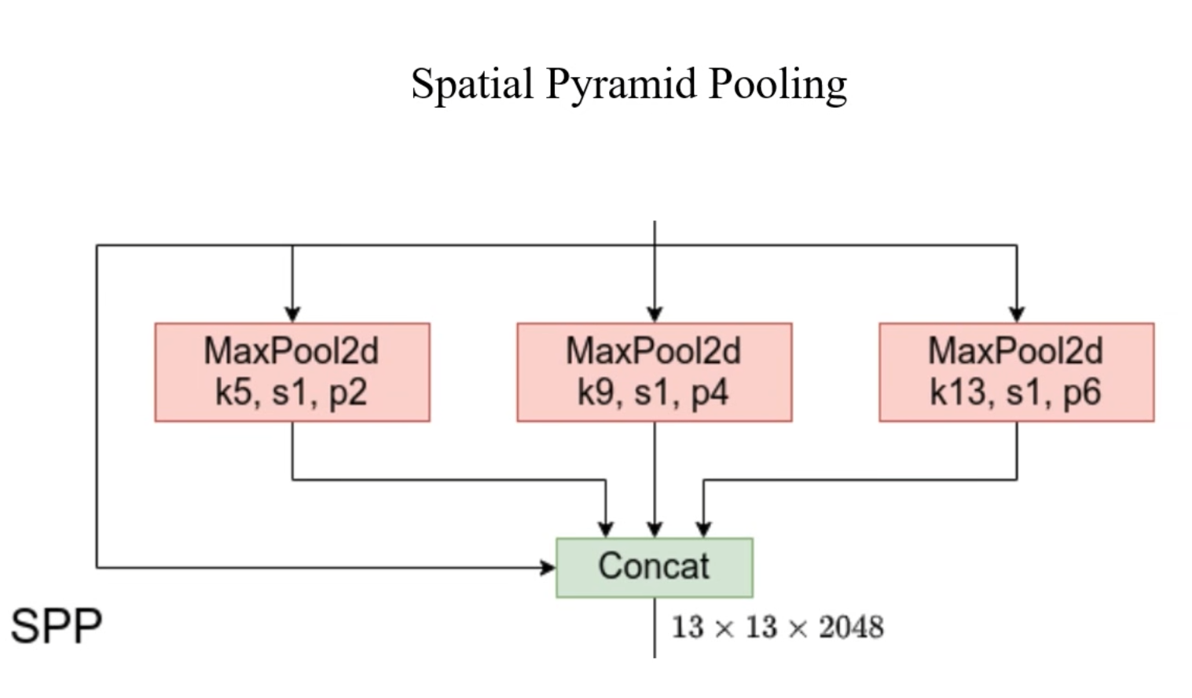
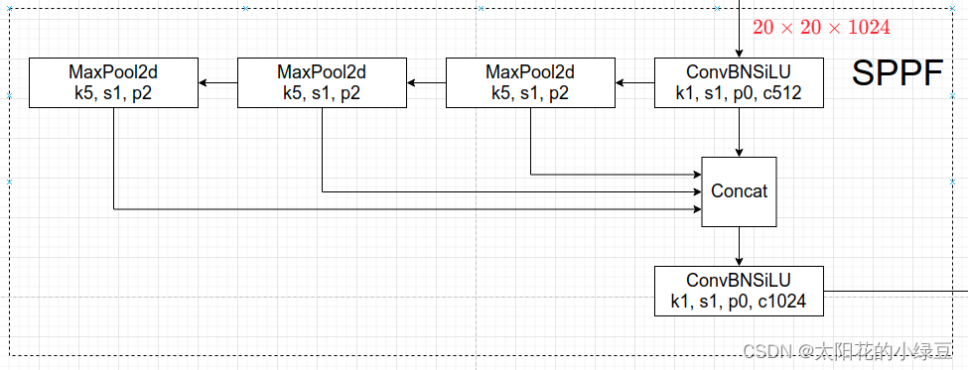
YOLOv4-SPP
SPP 的作用是：从同一个特征图提取多尺度的上下文信息，增强特征感受野，让网络更容易检测大目标、小目标。
Yolov4
Yolov5

Slide 14
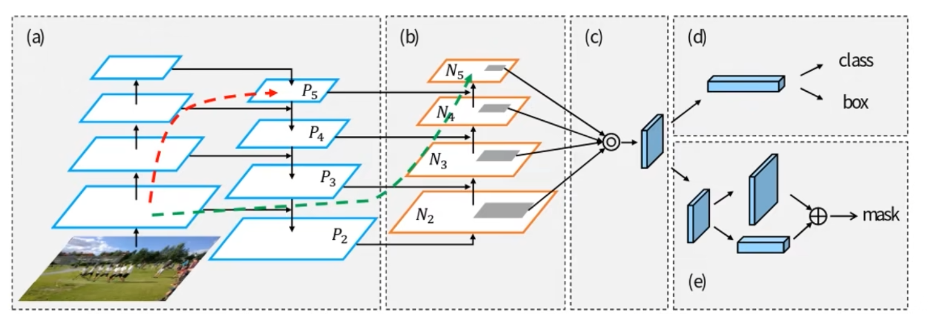
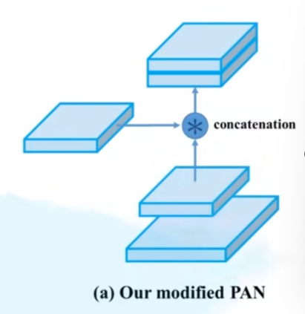
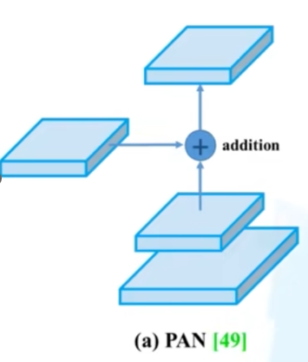
YOLOv4-PAN

Slide 15
YOLOv4-BoF、BoS
免费赠品袋（Bag of Freebies，BoF）:
指那些仅改变训练方式或增加训练成本，而不在推理阶段引入任何额外计算开销，就能提升模型性能的技巧。
YOLOv4中使用了如数据增强、正则化、标签处理、新的损失函数（CIOU loss），训练策略
特价袋（Bag of Specials，BoS）:
指那些需要轻微增加模型推理复杂度（如计算量、参数量），但能换来显著性能提升的插件式模块或后处理技巧。
YOLOv4中使用了如感受野增强模块，通道注意力模块，激活函数改进（Leaky 改用Mish）、NMS方法改进等等。

Slide 16
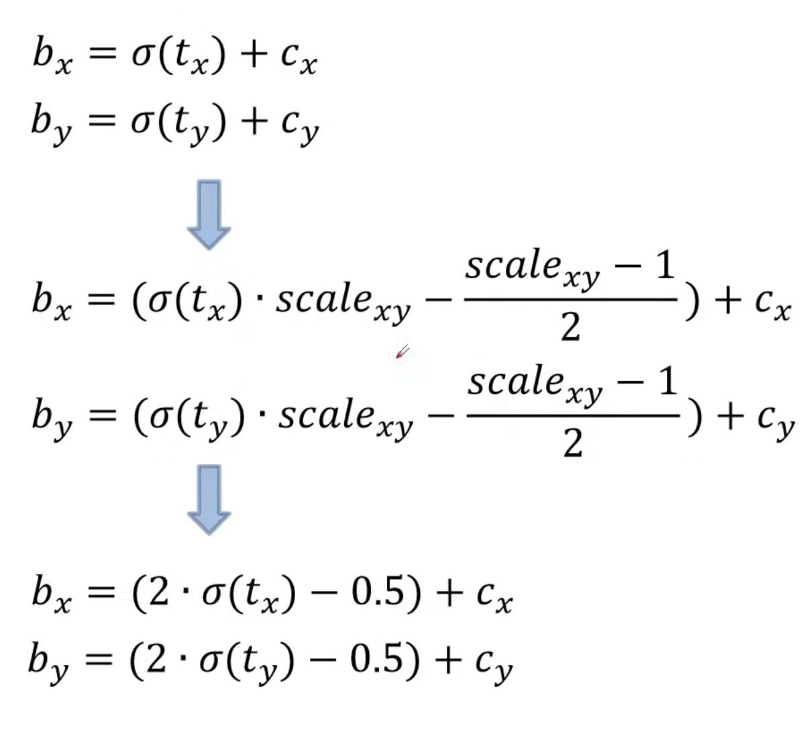
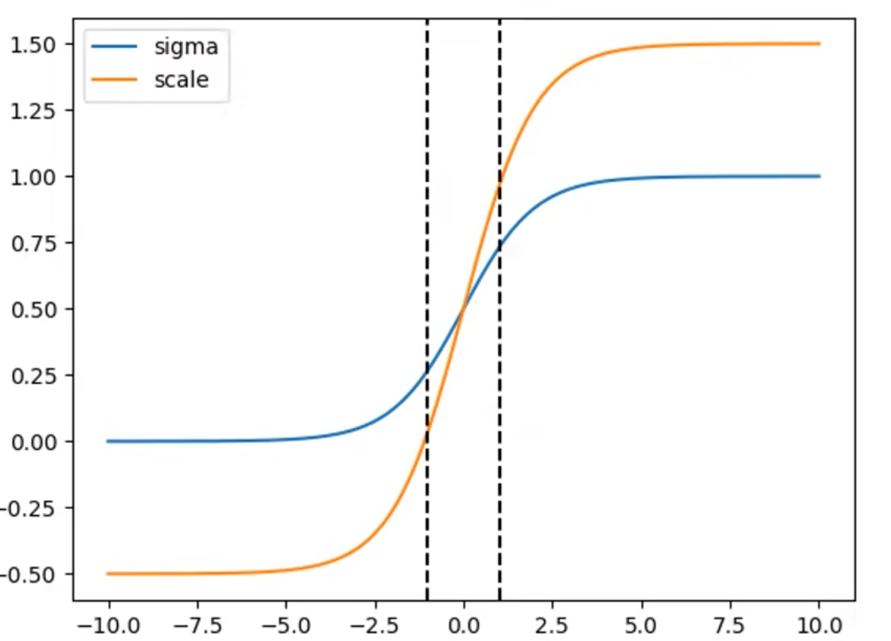
YOLOv4-BoF(Bag of Freebies)
1、Eliminate grid sensitivity
YOLOv4
YOLOv5

Slide 17
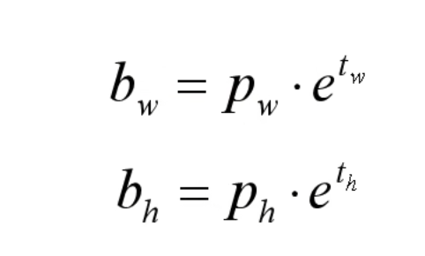
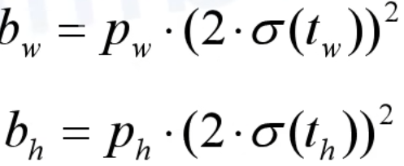
YOLOv4-BoF(Bag of Freebies)
Eliminate grid sensitivity
YOLOv5

Slide 18
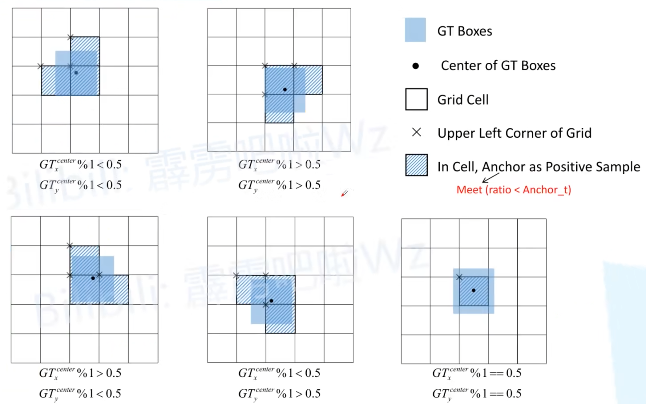
YOLOv4-BoF(Bag of Freebies)
2、Expanded Grid Assignment(YOLOv5)

Slide 19
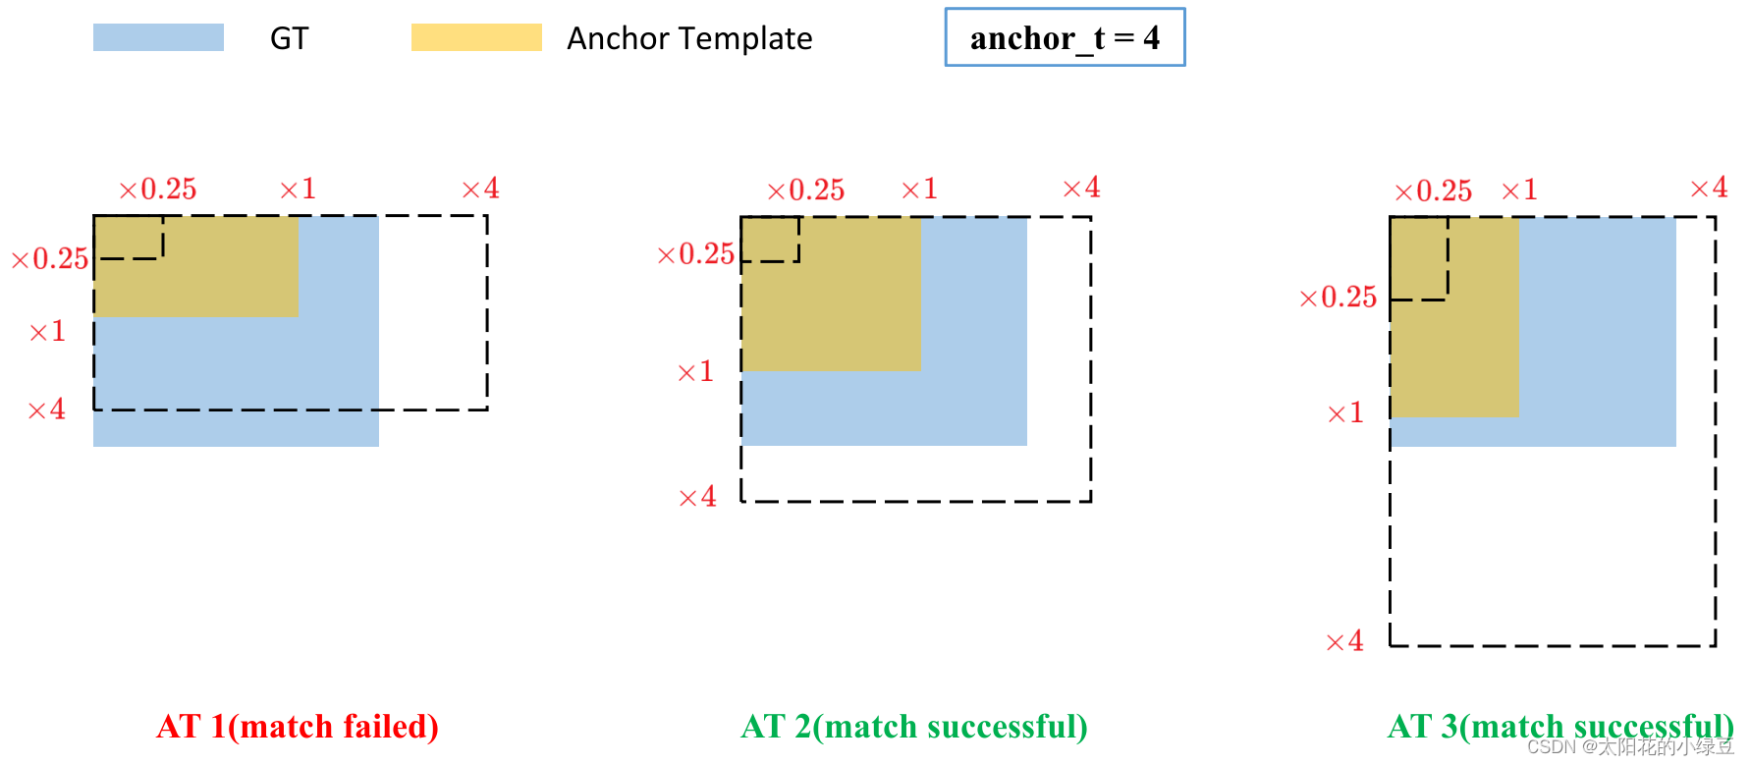
YOLOv4-BoF(Bag of Freebies)
2、Anchor正样本匹配(YOLOv5)

Slide 20
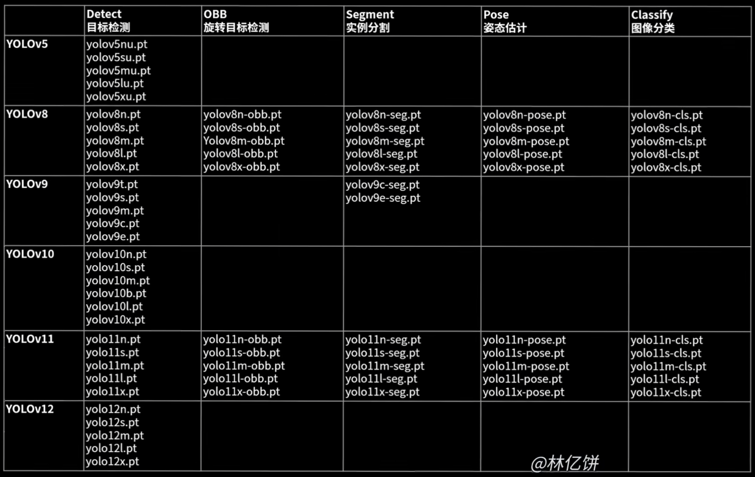
Notes:
实际输出一般是物体的边界框、物体是什么、对这个判断的置信程度

Slide 21
YOLOv5-Training Strategy（Bag of freebies）
Multi-scale training(0.5~1.5x)，多尺度训练，假设设置输入图片的大小为640 × 640，训练时采用尺寸是在0.5 × 640 ∼ 1.5 × 640之间随机取值，注意取值时取得都是32的整数倍（因为网络会最大下采样32倍）
AutoAnchor，根据数据集 GT 框，自动选择适合的 anchor 宽高组合，提高匹配率和训练收敛速度，免人工设置 anchor.
Warmup and Cosine LR scheduler，Warmup: 初期用小学习率稳定训练，避免梯度爆炸；Cosine LR: 学习率随训练周期呈余弦曲线下降，帮助训练收敛到更优解
Mixed precision，混合精度训练，能够减少显存的占用并且加快训练速度，简单来说就是在不必要使用单精度浮点数(FP32),使用半精度浮点（FP16），前提是GPU硬件支持.

Slide 22
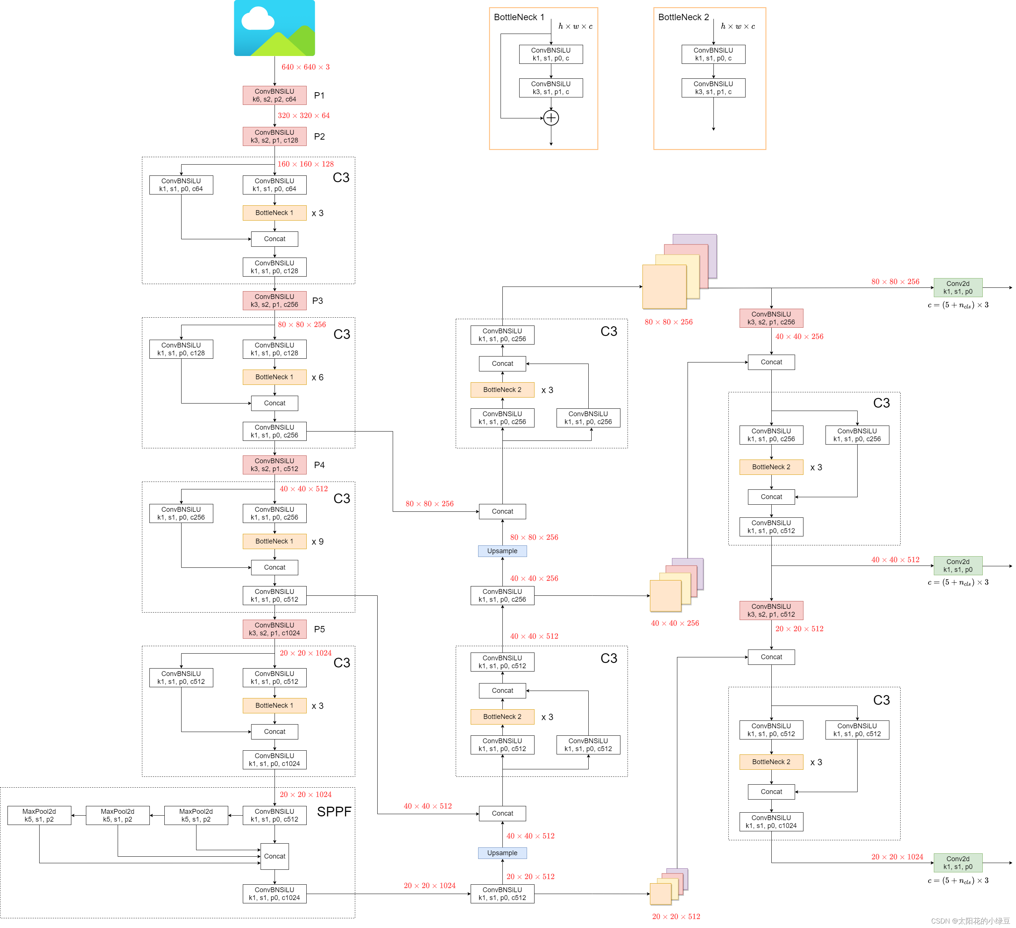
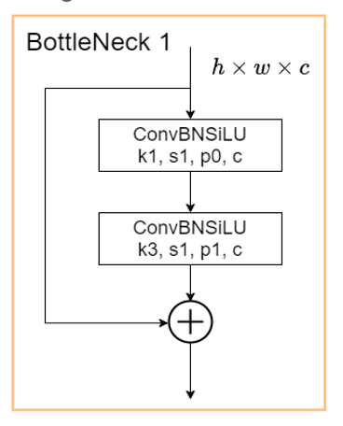
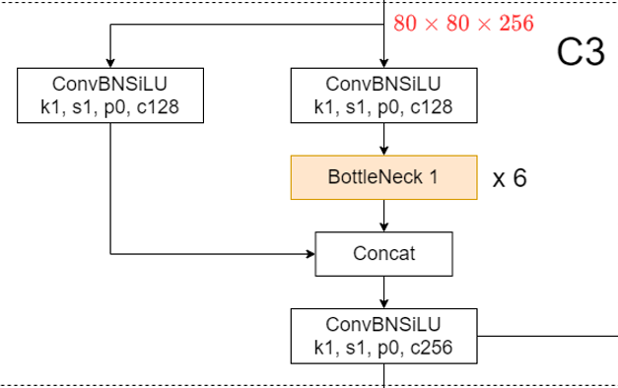
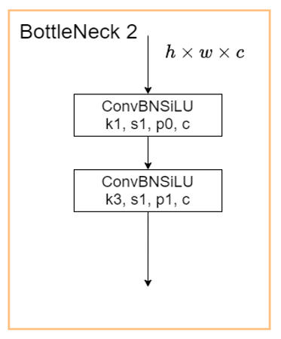
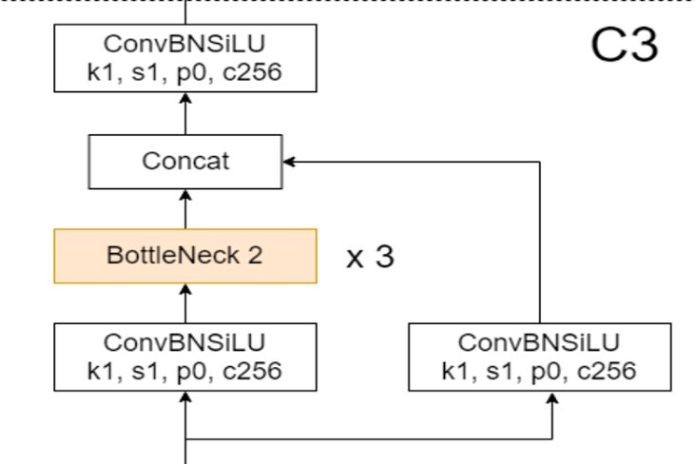
YOLOv5-Structure
Neck

Slide 23

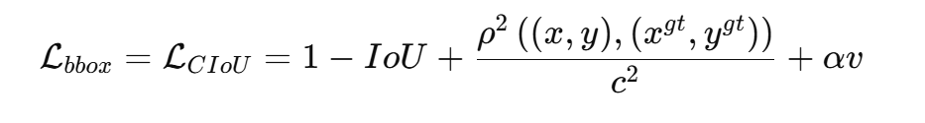

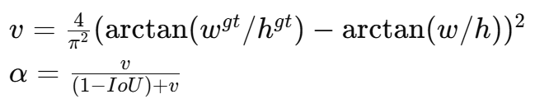
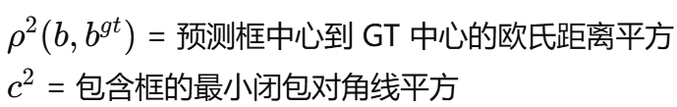
YOLOv5-Loss

Slide 24
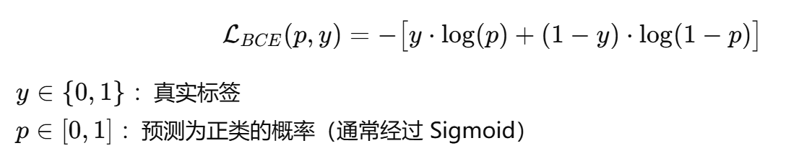
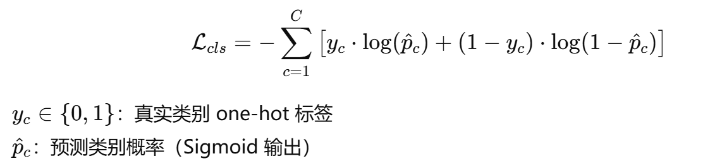
YOLOv5-Loss
Binary Cross Entropy
(二元交叉熵损失)

Slide 25
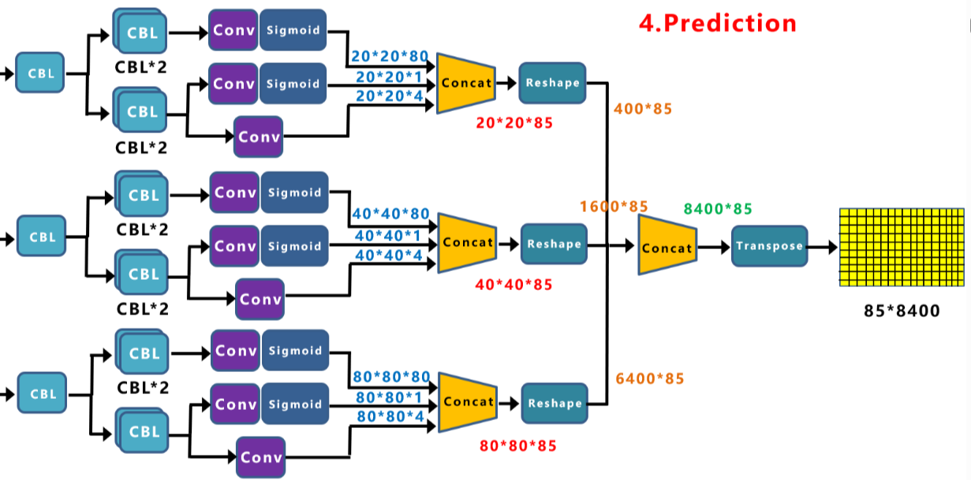
YOLOvX-Decoupled Head

Slide 26
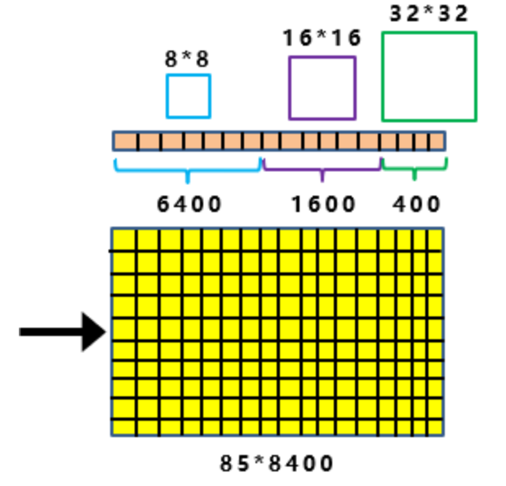


YOLOvX-Anchor Free

Slide 27
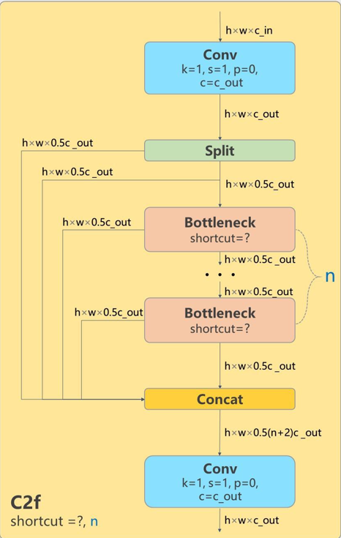



YOLOv8-Decoupled Head

Slide 28




YOLOv8-DFL(Distribution focal loss)
假设grid cell的中心点为(20.5，18.5)
0 | 1 | 2 | 3 | 4 | 5 | 6 | 7 | 8 | 9 | 10 | 11 | 12 | 13 | 14 | 15
0.0 | 0.0 | 0.0 | 0.0 | 0.0 | 0.0 | 0.0 | 0.0 | 0.05 | 0.05 | 0.6 | 0.3 | 0.0 | 0.0 | 0.0 | 0.0
0.0 | 0.0 | 0.0 | 0.03 | 0.2 | 0.7 | 0.07 | 0.0 | 0.0 | 0.0 | 0.0 | 0.0 | 0.0 | 0.0 | 0.0 | 0.0
0.0 | 0.0 | 0.0 | 0.0 | 0.0 | 0.0 | 0.0 | 0.0 | 0.0 | 0.0 | 0.1 | 0.8 | 0.08 | 0.02 | 0.0 | 0.0
0.0 | 0.0 | 0.0 | 0.0 | 0.4 | 0.5 | 0.06 | 0.04 | 0.0 | 0.0 | 0.0 | 0.0 | 0.0 | 0.0 | 0.0 | 0.0
经过softmax处理
$$\begin{aligned}&&&leftregs=0.05×8+0.05×9+0.6×10+0.3×11=10.15 \\ &&&topreg=0.03×3+0.2×4+0.7×5+0.07×6=4.81 \\ &&&rightreg=0.1×10+0.8×11+0.08×12+0.02×13=11.02 \\ &&&bottomreg=0.4×4+0.5×5+0.06×6+0.04×7=3.58\end{aligned}$$
$$\begin{aligned}&&&x1=20.5−10.15=10.35 \\ &&&y1=18.5−4.81=13.69 \\ &&&x2=20.5+11.02=30.98 \\ &&&y2=18.5+3.58=22.08\end{aligned}$$

Slide 29

YOLOv8-正样本匹配
(1)计算真实框和预测框的匹配程度。
$$align_{m}etric=s^{α}∗u^{β}$$
其中，$s$是预测类别分值，$u$是预测框和真实框的 ciou$​^{ℚ}$值，$α$和$β$为权重超参数，两者相乘就可以衡量匹配程度，当分类回的分值 越高且ciou越高时，$align_metric$的值就越接近于1，此时预测框就与真实框越匹配，就越符合正样本的标准。
(2) 对于每个真实框，直接对$align_metric$匹配程度排序，选取topK个预测框作为正样本。
(3) 对一个预测框与多个真实框匹配测情况进行处理，保留ciou值最大的真实框。

Slide 30

YOLOv10-NMS Free

Slide 31

YOLOv10-NMS Free

Slide 32


YOLOv12-R-ElAN

Slide 33


YOLOv12-Structure

Slide 34
Version Year Author BackBone Anchor Type Feature Fusion
YOLOv1 2015 J.R CNN None None
YOLOv2 2016 J.R, A.F Darknet-19 Anchor-Based Passthrough Layer
YOLOv3 2018 J.R, A.F Darknet-53 Anchor-Based FPN
YOLOv4 2020 A.B,C.W CSPDarknet-53 Anchor-Based PAN+SPP
YOLOv5 2020 Ultralytics Pytorchv4 Auto-Anchor PAN+SPPF
YOLOX 2021 Z. Ge CSPDarknet-53 Anchor-Free PAN
YOLOv6 2022 Megvii EfficientRep Based->Free RepPAN
YOLOv7 2022 A.B,C.W E-ELAN Anchor-Based PANet+ELAN
YOLOv8 2023 Ultralytics C2f+CSPNet Anchor-Free PAN
YOLOv9 2024 C.W GELAN Anchor-Free GELAN+PGI
YOLOv10 2024 A.W,L.L C2f+CSPNet Anchor-Free PAN
YOLOv11 2024 Ultralytics C3k2+CSPNet Anchor-Free PAN + C2PSA + SPPF
YOLOv12 2025 Y.T R-ELAN Anchor-Free PAN+Area Attention
Notes:
实际输出一般是物体的边界框、物体是什么、对这个判断的置信程度

Slide 35
THANK YOU FOR WATCHING
学生姓名：韩腾毅
指导老师：刘芳

